Slide 1
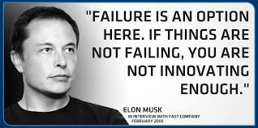
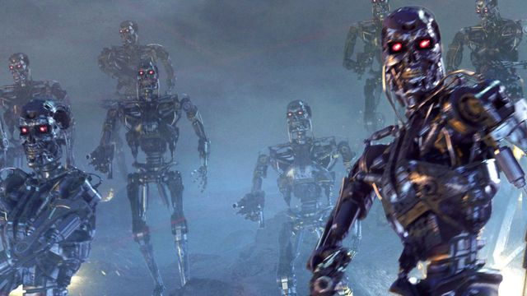
AGI et Finance : l’opportunité des réseaux neuronaux avancés
28/03/2017

Slide 2

Plan
Introduction
Concepts de base
Inférence variationnelle
HMM , RBM , Autoencodeur
Autoencodeur variationnel
LSTM et la mémoire longue
DRAW et le génératif attentionnel
DNC et le CPU différentiel
GTMM ou l’apex neuronal
DNI et les gradients synthétiques
Le classificateur à sous-variété tangente
Application a la prédiction financière
Projet cible
Conclusion
Annexes
Monocouche
Multicouche

Slide 3
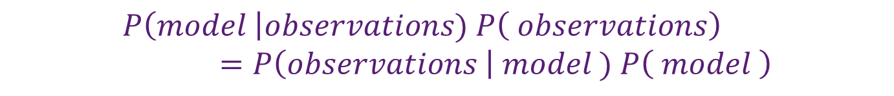
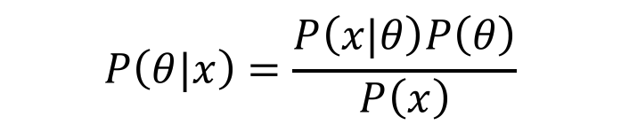
Concepts de base
$$P\left(model \right|observations) P\left( observations\right)=P\left(observations \right| model ) P\left( model \right)$$
Likelihood
Posterior
Prior
$$P\left(θ|x\right)=\frac{P\left(x|θ\right)P\left(θ\right)}{P\left(x\right)}$$
Evidence

Slide 4
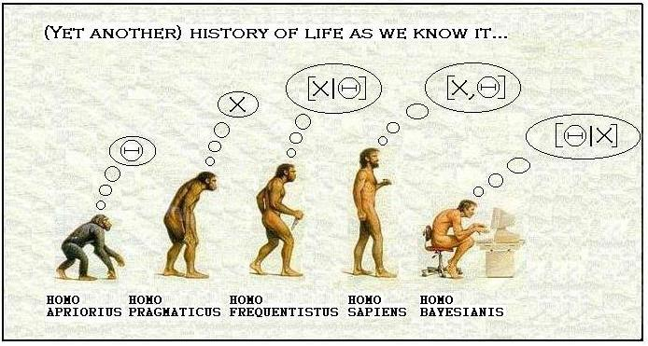
Illusion
Dogmatisme
Démarche Scientifique
Regard factuel
Zenitude

Slide 5
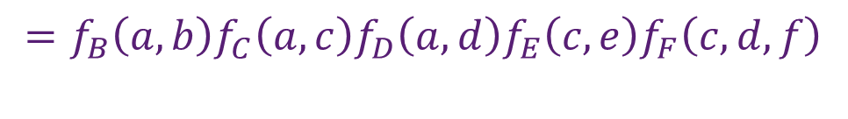
Modèle Probabiliste Graphique
A
B
C
D
E
F
$$p\left(A=a;B=b;C=c;D=d;E=e;F=f\right)$$
$$=f_{B}\left(a,b\right)f_{C}\left(a,c\right)f_{D}\left(a,d\right)f_{E}\left(c,e\right)f_{F}\left(c,d,f\right)$$
Produit de facteurs

Slide 6

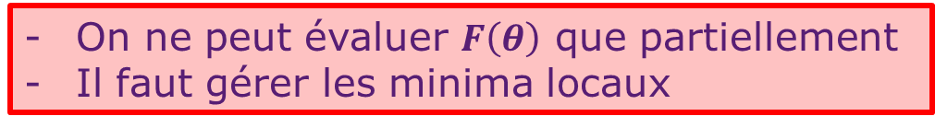

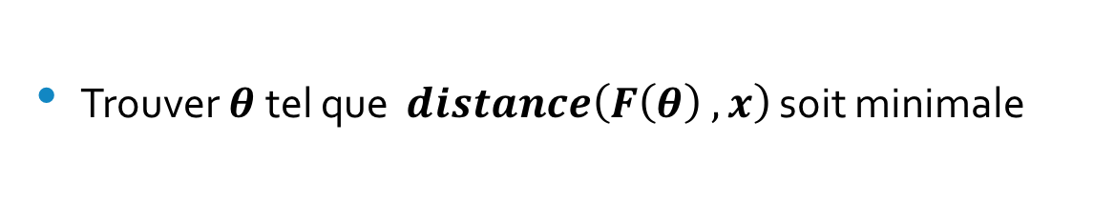
La backpropagation dans un réseau
Trouver $θ$tel que $distance\left(F\left(θ\right) , x\right)$ soit minimale
$dim\left(θ\right)=$ jusqu’à un milliard de paramètres
$x$ : base d’apprentissage
Backpropagation =
Newton
+ AD inverse
+ Hypothèse d’équipollence sur les paramètres
On ne peut évaluer $F\left(θ\right)$ que partiellement
Il faut gérer les minima locaux
Descente de gradient stochastique (SGD) …
Régularisation${ 𝕃}^{1}$ , $𝕃^{2}$, smart dropout ..

Slide 7
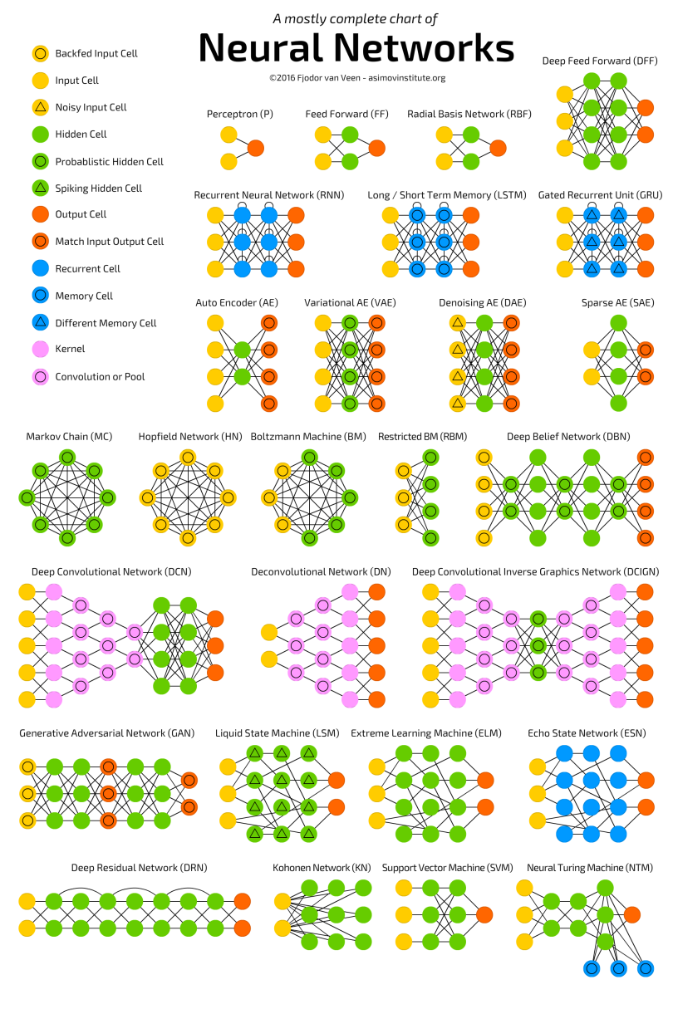
Une classification des réseaux neuronaux

Slide 8
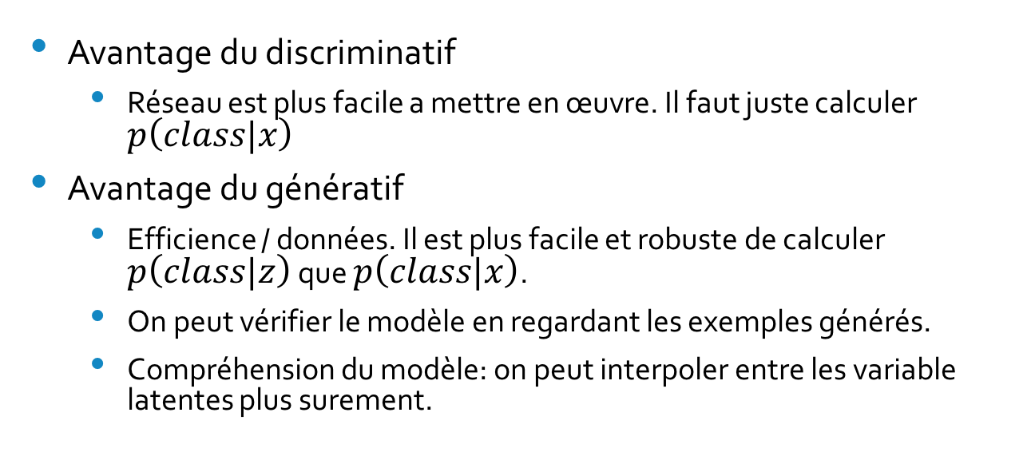
Génératif/Discriminatif
Avantage du discriminatif
Réseau est plus facile a mettre en œuvre. Il faut juste calculer $p\left(class|x\right)$
Avantage du génératif
Efficience / données. Il est plus facile et robuste de calculer $p\left(class|z\right)$ que $p\left(class|x\right)$.
On peut vérifier le modèle en regardant les exemples générés.
Compréhension du modèle: on peut interpoler entre les variable latentes plus surement.

Slide 9
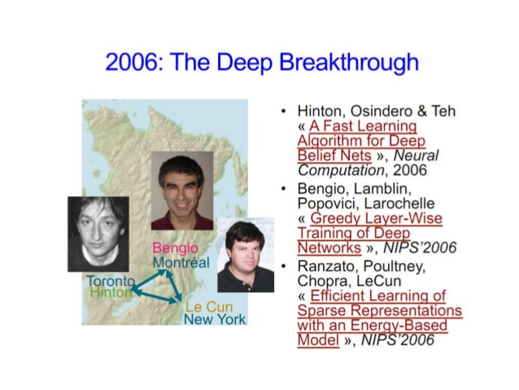
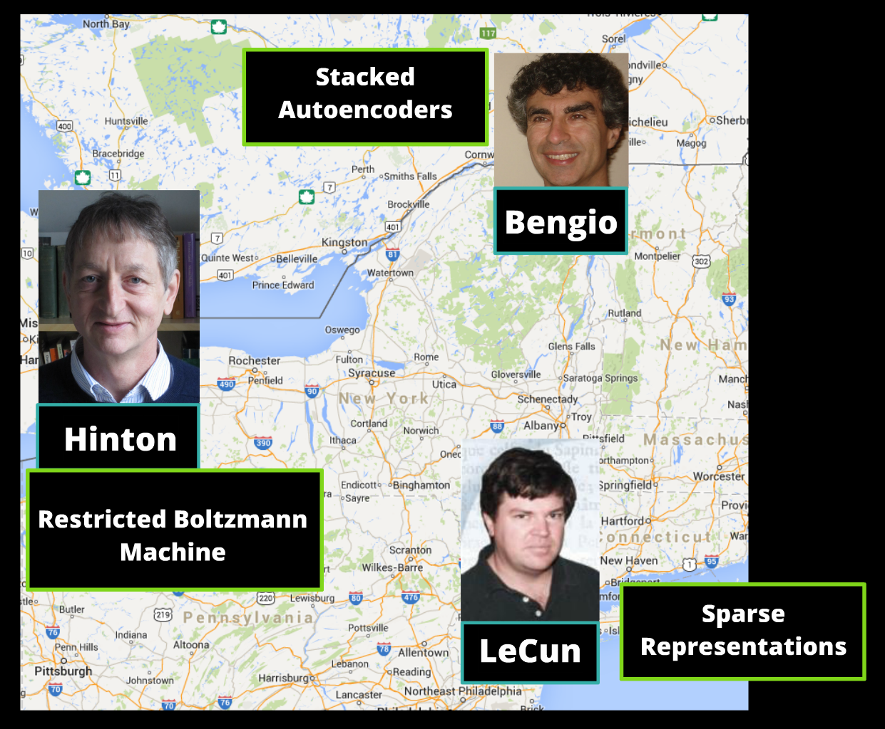
2006 l’année miracle pour le deep learning
Le Breaktrough

Slide 10
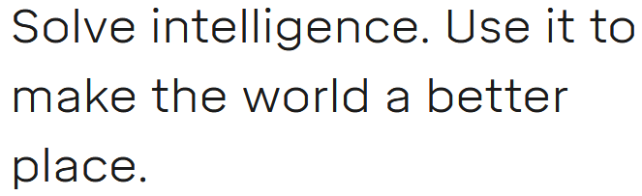


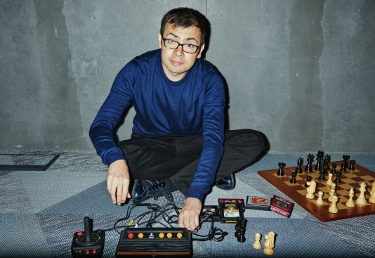
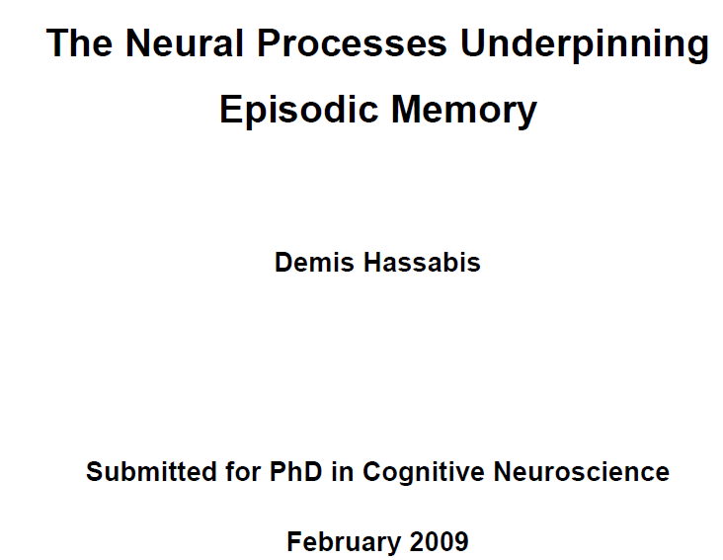
Deepmind
Intelligence Artificielle ⬄ Neurologie
Inventions :
Machine de Turing neuronale
Deep Reinforcement learning
Learning learning
Alphago
=> Sonnet

Slide 11

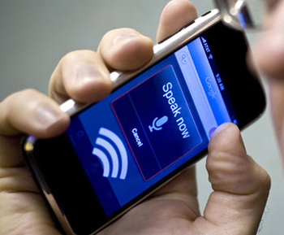
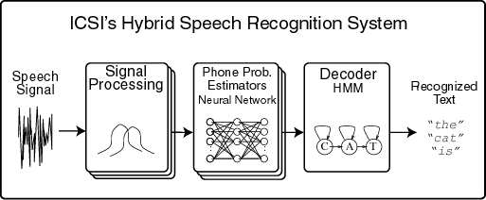
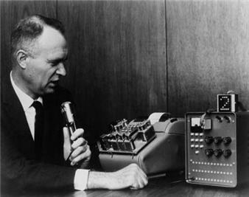
Reconnaissance de la parole
Shoebox, 1960 (IBM)

Slide 12
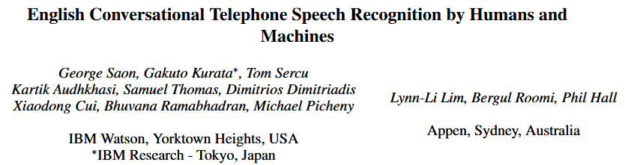
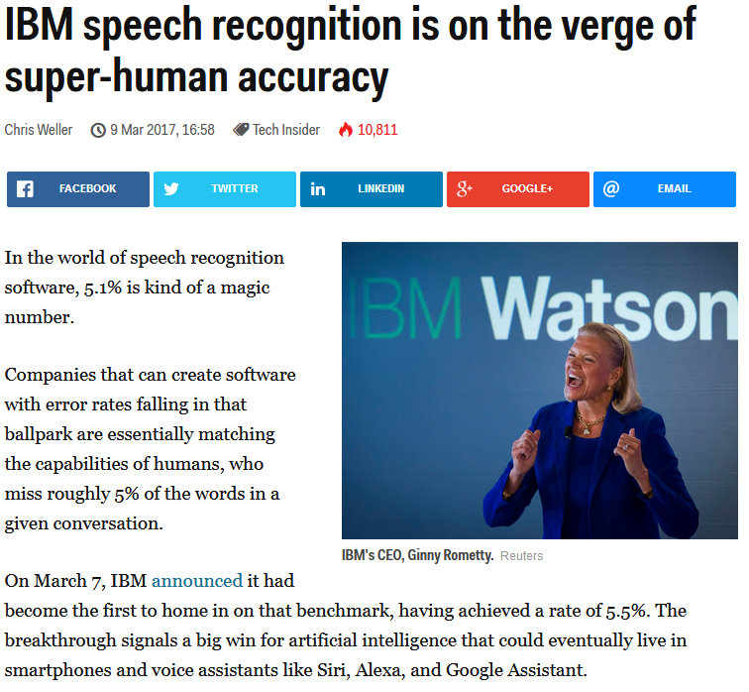
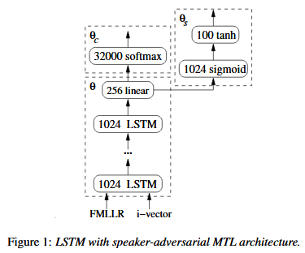

Etat de l’art en reconnaissance de la parole

Slide 13
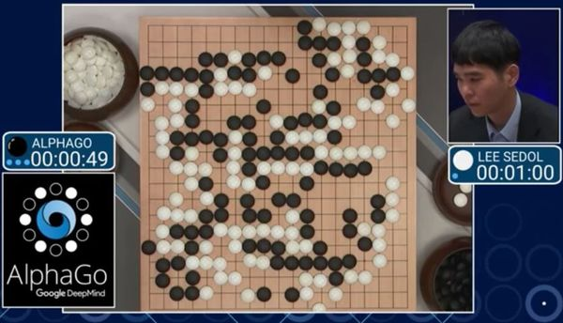
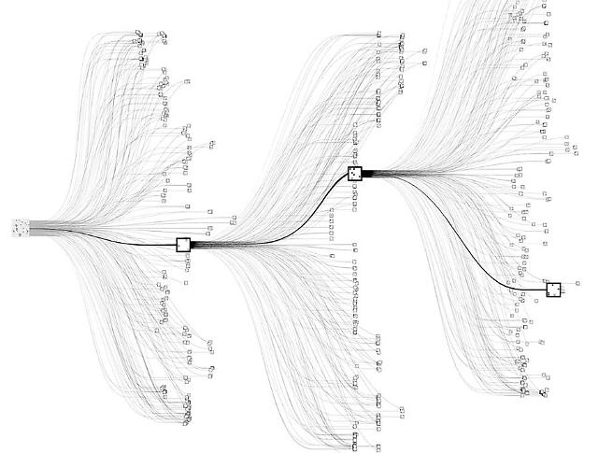
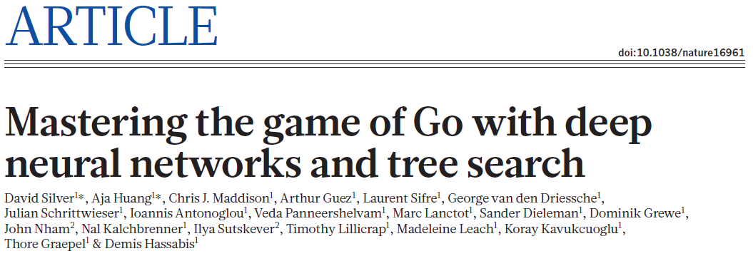

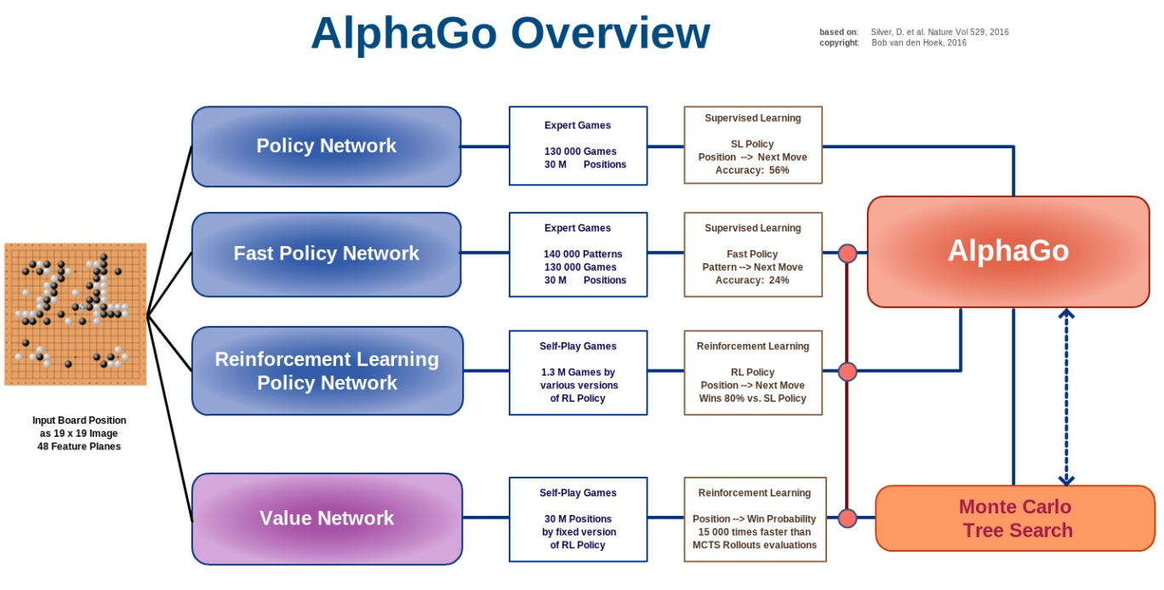
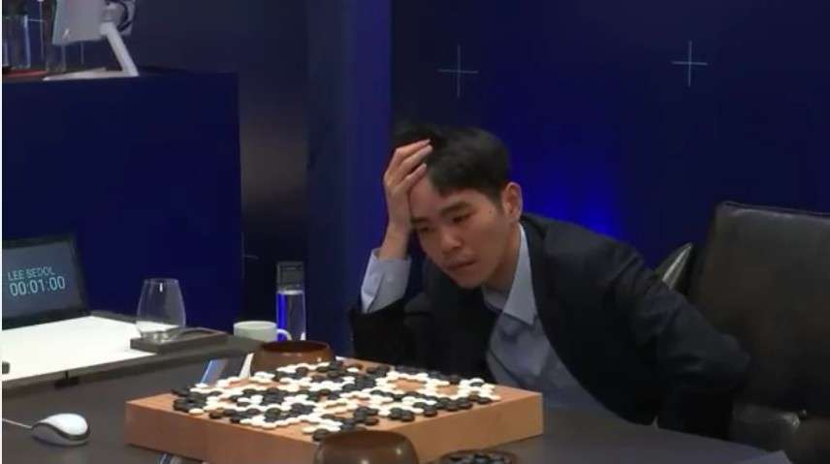
Alphago (5 avril 2017)
Apprentissage profond

Slide 14
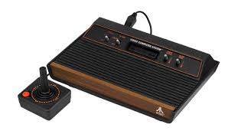

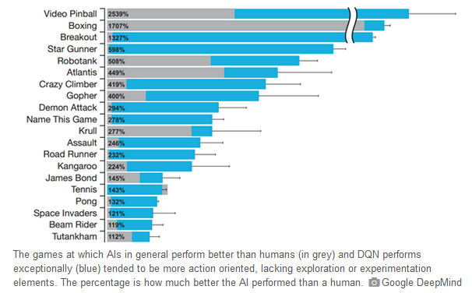
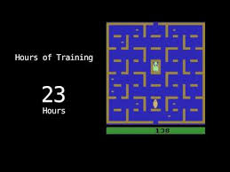
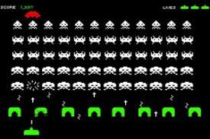

L’IA dans les jeu pour arcade
Achetée par Google le 26 janvier 2014 pour plus de 628 millions de $

Slide 15
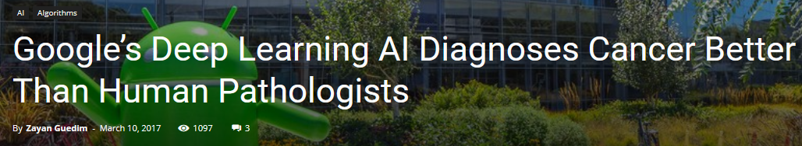
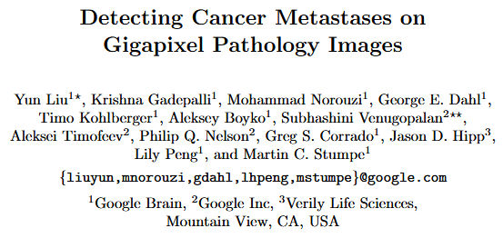
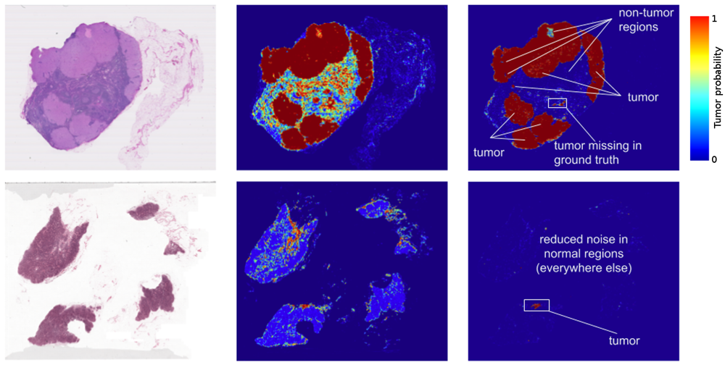
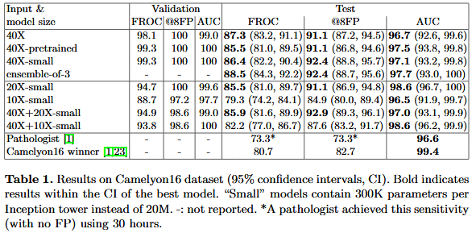
L’IA dans le diagnostique du cancer
99.4 % de précision !

Slide 16
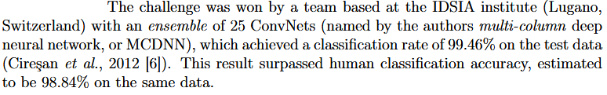
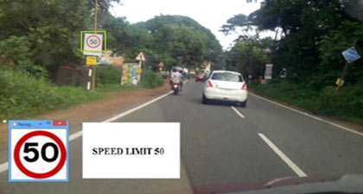
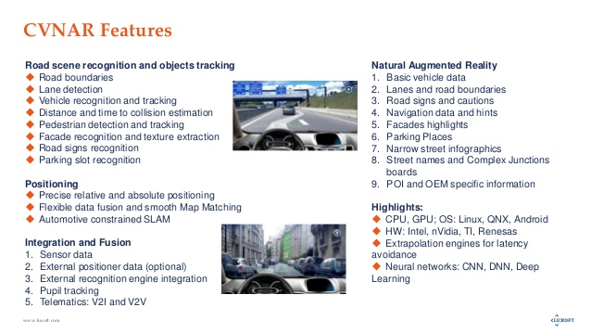
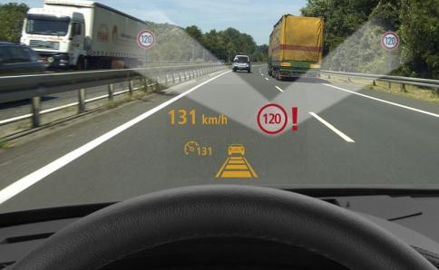
Lecture des panneaux routiers

Slide 17
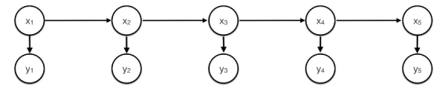
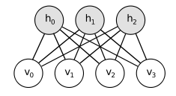
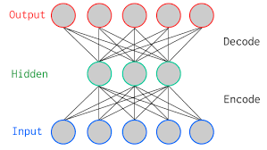
Les « monocouches »
HMM
RBM
Discriminateur
Générateur
Hidden
Hidden
Input
Autoencodeur
Input
Compresseur

Slide 18
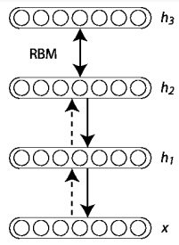
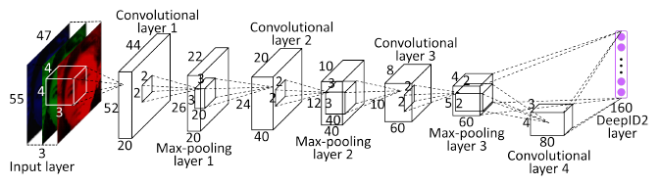
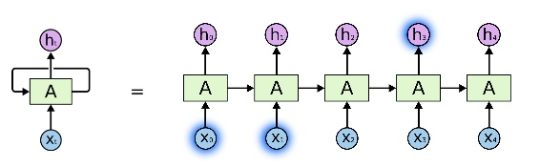
Plusieurs types de réseaux profonds
Convnet
DBN
Training itératif
Vision
RNN
Langage naturel

Slide 19
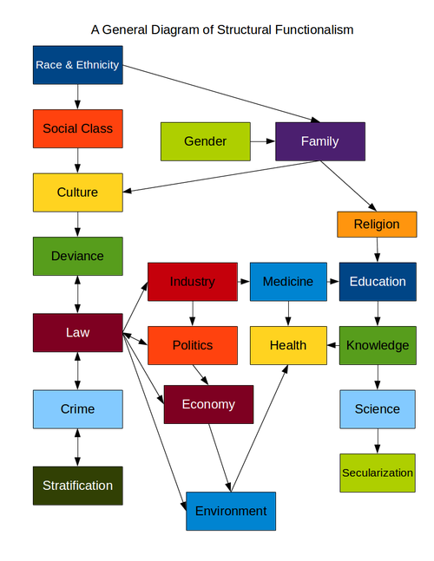
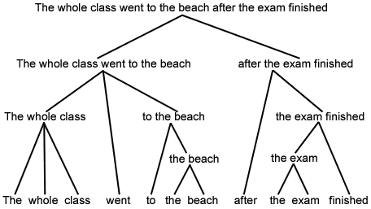
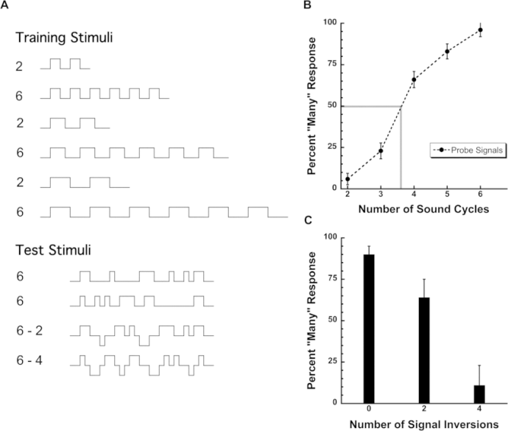
Les différentes représentation d’un RNN
Structure conceptuelle
Structure langagière
Structure temporelle

Slide 20
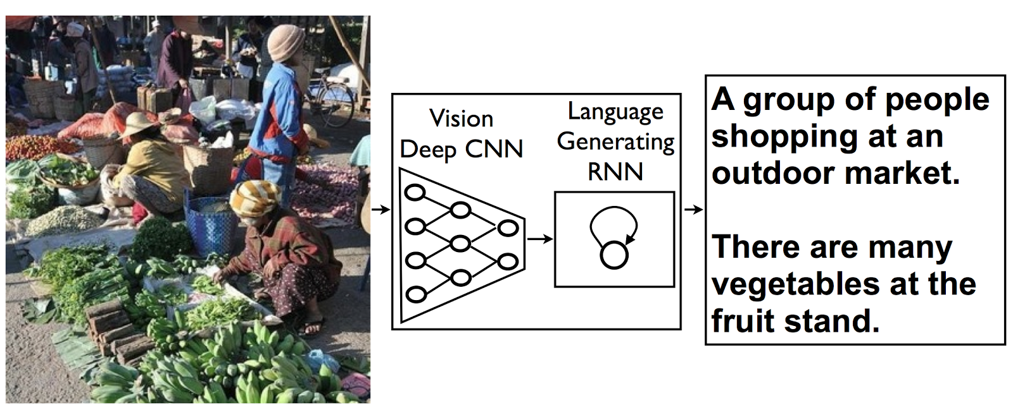
Labélisation des images

Slide 21
Traduction automatique
FR: Nous sommes heureux que la FAA reconnaisse que « une experience passager agréable » n’est pas incompatible avec la securité, a declaré Roger Dow, President et Directeur de la « US Travel association » .
Google Translate : ``We are pleased that the FAA recognizes that a pleasant passenger experience is not incompatible with safety ‘’, said Roger Dow, president and director of the US Travel Association.
LSTM : ``We are pleased that the FAA recognizes that a pleasant passenger experience is not incompatible with security‘’, said Roger Dow, CEO of the US Travel Association.
Truth : ``We are pleased that the FAA recognizes that a pleasant passenger experience is not incompatible with safety and security‘’, said Roger Dow, CEO of the US Travel Association.

Slide 22
Générateur de texte (à la Shakespeare)
PANDARUS: Alas, I think he shall be come approached and the day When little srain would be attain'd into being never fed, And who is but a chain and subjects of his death, I should not sleep.
Second Senator: They are away this miseries, produced upon my soul, Breaking and strongly should be buried, when I perish The earth and thoughts of many states.
DUKE VINCENTIO: Well, your wit is in the care of side and that.
Second Lord: They would be ruled after this chamber, and my fair nues begun out of the fact, to be conveyed, Whose noble souls I'll have the heart of the wars. Clown: Come, sir, I will make did behold your worship.
VIOLA: I'll drink it.
http://colah.github.io/posts/2014-07-NLP-RNNs-Representations/

Slide 23
Générateur de texte (à la Wikipedia)
Naturalism and decision for the majority of Arab countries' capitalide was grounded by the Irish language by [[John Clair]], [[An Imperial Japanese Revolt]], associated with Guangzham's sovereignty. His generals were the powerful ruler of the Portugal in the [[Protestant Immineners]], which could be said to be directly in Cantonese Communication, which followed a ceremony and set inspired prison, training. The emperor travelled back to [[Antioch, Perth, October 25|21]] to note, the Kingdom of Costa Rica, unsuccessful fashioned the [[Thrales]], [[Cynth's Dajoard]], known in western [[Scotland]], near Italy to the conquest of India with the conflict. Copyright was the succession of independence in the slop of Syrian influence that was a famous German movement based on a more popular servicious, non-doctrinal and sexual power post. Many governments recognize the military housing of the [[Civil Liberalization and Infantry Resolution 265 National Party in Hungary]], that is sympathetic to be to the [[Punjab Resolution]]
(PJS)[http://www.humah.yahoo.com/guardian.
cfm/7754800786d17551963s89.htm
Official economics Adjoint for the Nazism, Montgomery was swear to advance to the resources for those Socialism's rule, was starting to signing a major tripad of aid exile.]]

Slide 24
Générateur de texte (à la XML)
<page>
<title>Antichrist</title>
<id>865</id>
<revision>
<id>15900676</id>
<timestamp>2002-08-03T18:14:12Z</timestamp>
<contributor>
<username>Paris</username>
<id>23</id>
</contributor>
<minor />
<comment>Automated conversion</comment>
<text xml:space="preserve">#REDIRECT [[Christianity]]</text>
</revision>
</page>

Slide 25
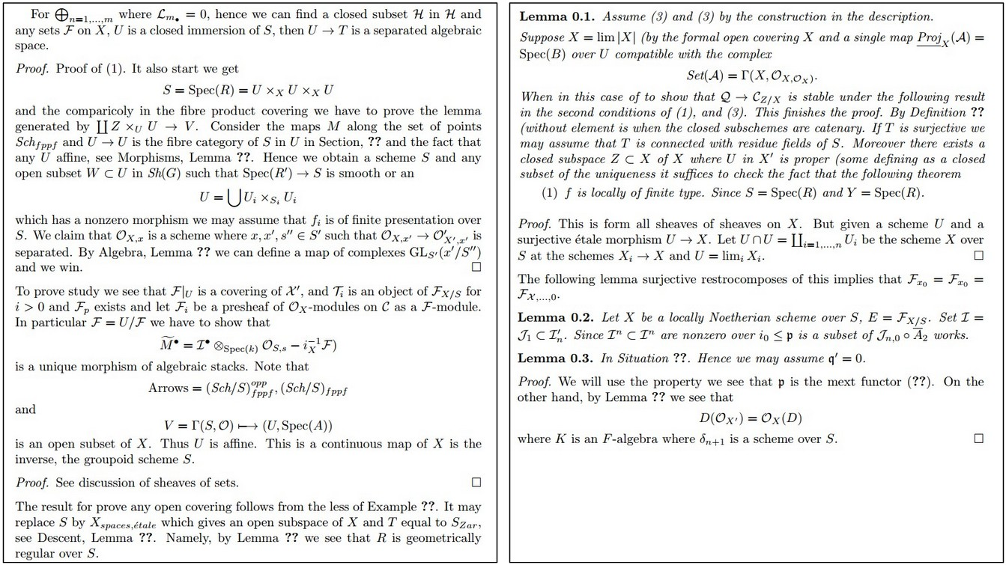
Générateur de texte (type Math)

Slide 26
Générateur de texte (type C-Code)
static int indicate_policy(void)
{
int error;
if (fd == MARN_EPT) {
/*
* The kernel blank will coeld it to userspace.
*/
if (ss->segment < mem_total)
unblock_graph_and_set_blocked();
else
ret = 1;
goto bail;
}
segaddr = in_SB(in.addr);
selector = seg / 16;
setup_works = true;
for (i = 0; i < blocks; i++) {
seq = buf[i++];
bpf = bd->bd.next + i * search;
if (fd) {
current = blocked;
}
}
rw->name = "Getjbbregs";
bprm_self_clearl(&iv->version);
regs->new = blocks[(BPF_STATS << info->historidac)] | PFMR_CLOBATHINC_SECONDS << 12;
return segtable;
}

Slide 27
Générateur de texte: Progression de l’apprentissage
Iteration 100
the model samples random jumbles
tyntd-iafhatawiaoihrdemot lytdws e ,tfti, astai f ogoh eoase rrranbyne 'nhthnee e plia tklrgd t o idoe ns,smtt h ne etie h,hregtrs nigtike,aoaenns lng
Iteration 300
starts to get an idea about quotes and periods
"Tmont thithey" fomesscerliund Keushey. Thom here sheulke, anmerenith ol sivh I lalterthend Bleipile shuwy fil on aseterlome coaniogennc Phe lism thond hon at. MeiDimorotion in ther thize."
Iteration 700
spell the shortest and most common words such as "we", "He", "His", "Which",
we counter. He stutn co des. His stanted out one ofler that concossions and was
to gearang reay Jotrets and with fre colt otf paitt thin wall. Which das stimn
Iteration 1200
quotations and question/exclamation marks
Aftair fall unsuch that the hall for Prince Velzonski's that me of
her hearly, and behs to so arwage fiving were to it beloge, pavu say falling misfort
how, and Gogition is so overelical and ofter.
Iteration 2000
properly spelled words, quotations, names,
"Why do what that day," replied Natasha, and wishing to himself the fact the
princess, Princess Mary was easier, fed in had oftened him.
Pierre aking his soul came to the packs and drove up his father-in-law women.

Slide 28
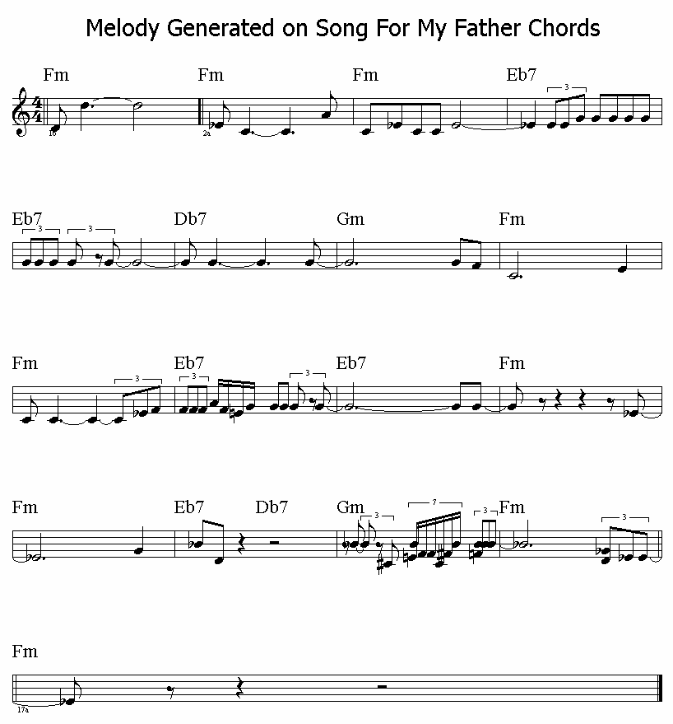
Génération de musique jazzy
(after Judy A. Franklin, Smith College, Northampton, MA)

Slide 29
Structures profondes
Récompense future
Discriminatif
Génératif
Compressif
Renforcement
HMM
RBM
Autoencodeur
Fonction d’oubli
LSTM
Autoencodeur
variationnel
Profond
VRNN
+ Attention
Attention
Calculateur
DNC
mémoire
Générateur
GTMM
Compréhension profonde
Structure complexe

Slide 30
Maximisation du loglikelihood
Pas d’états cachés
Calcul du gradient
Etats cachés
Algorithme Expectation Maximization (EM)
Inférence variationnelle

Slide 31


Calcul du gradient du loglikelihood
Probabilité non normalisée
Fonction de partition
$$∇_{θ}Log\left(\frac{\tilde{P}\left(θ|x\right)}{Z}\right)=∇_{θ}Log\left(\tilde{P}\left(θ|x\right)\right)−∇_{θ}Log\left(Z\right)$$
Phase positive
Phase négative
Réaction synchrone aux stimuli
Représentation a priori
$∇_{θ}Log\left(Z\right)$ = $∇_{θ}\int{\tilde{P}\left(θ|x\right)dx}$
Sommation sur x peut être impraticable a effectuer

Slide 32



Expectation-Maximization
Etats cachés
$$Log\int{P\left(Y,X|θ\right)dX=Log\int{Q\left(X\right)\frac{P\left(Y,X|θ\right)}{Q\left(X\right)}dX}}$$
Inégalité de Jensen
$$≥\int{Q\left(X\right) Log\frac{P\left(Y,X|θ\right)}{Q\left(X\right)}dX}$$
Ne dépends pas de $θ$
$$=\int{Q\left(X\right) LogP\left(Y,X|θ\right)dX−\int{Q\left(X\right) LogQ\left(X\right)dX =F\left(Q,θ\right)}}$$
Esperance de l’ énergie / mesure Q - Entropie de Q = Energie libre
E step : Calcul de l'Esperance $\int{Q\left(X\right) LogP\left(Y,X|θ\right)dX}$
M step : maximisation de $\int{Q\left(X\right) LogP\left(Y,X|θ\right)dX}$ selon $θ$
Sommation sur X peut être impraticable a effectuer

Slide 33

Inférence variationnelle : 3 piliers
Kullback-Lieber divergence $kl\left(d_{1},d_{2}\right)$
Borne inferieure du likelihood
EM variationnel
Obligatoire pour le deep learning avec états non observés

Slide 34






Divergence de Kullback-Leibler
$$D_{KL}\left[p||q\right]=\int_{−∞}^{∞}{p\left(x\right)Log\frac{p(x)}{q(x)}}dx$$
$D_{KL}\left[p||p\right]≥0$
et
$$D_{KL}(p|\left|p\right)=0$$
Mais ce n’est pas une distance car l’inégalité triangulaire n’est pas vérifiée
N’est pas symétrique
Considerant une loi $q(x)$ definie sur $E$ et $F⊂E$
Soit $q_{F}\left(x\right)$ la loi restreinte a F (conditionnée par F)
Alors $D_{KL}\left[q|\left|q_{F}\right)\right]=Log \frac{1}{Prob\left[F\right]}$
C’est l’information supplémentaire : conditionnée par F (en nombre de bits)
C’est la Renyi divergence pour $α=1,D_{α}\left[p||q\right]=\frac{1}{1−α}\int_{−∞}^{∞}{{p\left(x\right)}^{α}{q\left(x\right)}^{1−α}}dx$
Hellinger
La topologie engendrée par $D_{KL}$ et $D_{α}$ ne sont pas les mêmes : $D_{1/2} →Distance$
$\lim_{θ_{1}→θ}{\frac{1}{{\left(θ_{1}−θ\right)}^{2}}}D_{α}\left[p_{θ_{1}}|\left|p_{θ}\right)\right]=\frac{α}{2}J\left(θ\right)$
Information de Fisher

Slide 35




KL-Divergence et Entropie Croisée..
Choisir
Le bon outil
$D_{KL}\left[p||q\right]$=$\int{p\left(x\right)Logp(x)dx}$-$\int{p\left(x\right)Logq\left(x\right)dx}$
Mesure un écart
Claude Shannon
$$D_{KL}\left[p||q\right]=H\left(p\right)−H\left(p,q\right)$$
Un critère efficace
Problèmes de classification
Gradient lointain encore actif
Entropie
Entropie croisée

Slide 36





Inegalité de Jensen
$$Log\left(t∙x_{1}+\left(1−t\right)∙x_{2}\right)$$
Log
$$t Log\left(x_{1}\right)+\left(1−t\right) Log\left(x_{2}\right)$$
2 points
$$x_{1}$$
$$x_{2}$$
N points >2
Jensen :
F concave =>
$$f\left(𝔼 \left[X\right]\right)≥𝔼\left[f\left(X\right)\right]$$

Slide 37



Inférence Variationnelle (la borne)
Z n’est pas observé
X est observé
Z est caché
$$Log p\left(x\right)=Log \left[\int_{z}^{ }{p\left(x,z\right)dz}\right]$$
q(z) arbitraire
$$=Log \left[\int_{z}^{ }{p\left(x,z\right)\frac{q(z)}{q(z)}}dz\right]$$
$$=Log\left[𝔼_{q}\left[\frac{p(x,z)}{q(z)}\right]\right]$$
Jensen
Entropie de z
$≥𝔼_{q}\left[Log\left[p(x,z)\right]\right]$-$𝔼_{q}\left[Log\left[q(z)\right]\right] ≡ELBO(p,q)$
Donc maximiser l'Esperance de la borne basse donne une borne basse sur
la vraisemblance qui peut être une bonne approximation de celle-ci

Slide 38



Relation avec la KL divergence
On veut approximer $p\left(z | x\right)= \frac{p(z,x)}{p(x)}$ par $q(z)$
Définition
$$D_{KL}\left[q\left(z\right)||p(z|x)\right]={𝔼 }_{q}\left[Log \frac{q(z)}{p(z |x)}\right]$$
$$={𝔼 }_{q}\left[Log q(z)\right]−{𝔼 }_{q}\left[Log p(z|x)\right]$$
$$={𝔼 }_{q}\left[Log q(z)\right]−{𝔼 }_{q}\left[Log p\left(z,x\right)\right]+Log p(x)$$
Ne dépends pas de q
Equation K
$$=−({𝔼 }_{q}\left[Log p\left(z,x\right)\right]−{𝔼 }_{q}\left[Log q\left(z\right)\right])+Log p(x)$$
En ne variant que q(z)
Donc Minimiser l’ELBO ⬄ Maximiser la KL divergence

Slide 39


Inférence variationnelle (mécanique)
$${Log p\left(x\right) −D}_{KL}\left[q\left(z\right)||p(z|x)\right]=({𝔼 }_{q}\left[Log p\left(z,x\right)\right]−{𝔼 }_{q}\left[Log q\left(z\right)\right])$$
Or $p\left(z,x\right)=p\left(x | z\right) p(z)$
$${Log p\left(x\right) −D}_{KL}\left[q\left(z\right)||p(z|x)\right]= ({𝔼 }_{q}\left[Log p\left(x | z\right)+Log p(z)\right]−{𝔼 }_{q}\left[Log q\left(z\right)\right])$$
Or $D_{KL}\left[q\left(z\right)||p(z)\right]={𝔼 }_{q}\left[Log p\left(z\right)\right]−{𝔼 }_{q}\left[Log q\left(z\right)\right]$
$${Log p\left(x\right) −D}_{KL}\left[q\left(z\right)||p(z|x)\right]= {𝔼 }_{q}\left[Log p\left(x | z\right)\right]−D_{KL}\left[q\left(z\right)||p(z)\right]$$
On peut faire dépendre q de x
<0
<0
$${Log p\left(x\right) −D}_{KL}\left[q\left(z|x\right)||p(z|x)\right]= {𝔼 }_{q}\left[Log p\left(x | z\right)\right]−D_{KL}\left[q\left(z|x\right)||p(z)\right]$$
Infos totales
Infos nécessaires pour décoder
Infos spurieuse lors de la construction de z
Infos nécessaires pour construire z

Slide 40









HMM : Hidden Markov Model
$$x_{1}$$
$$x_{2}$$
$$x_{3}$$
$$x_{n}$$
$$C_{1}$$
$$C_{2}$$
$$C_{3}$$
…
$$C_{n}$$
$P\left(θ|x\right)=P\left(C_{1}\right)P\left(x_{1}|C_{1}\right)P\left(C_{1}|C_{2}\right)P\left(x_{2}|C_{2}\right)$ ..$P\left(C_{n}|C_{n−1}\right)$ $P\left(x_{n}|C_{n}\right)$
$$P\left(θ|x\right)=δ_{c_{1}}\prod_{t}{γ_{c_{t−1},c_{t}}}\prod_{t}{p_{c_{t}}\left(x_{t}\right)}$$
prior
Probabilités de transition
Probabilités d’ émission

Slide 41








RBM : Restricted Boltzmann Machine
$$x_{1}$$
$$x_{2}$$
$$x_{3}$$
$$x_{n}$$
$$C_{1}$$
$$C_{2}$$
$$C_{3}$$
…
$$C_{n}$$
$P\left(θ|x\right)=P\left(C_{1}\right)..P\left(C_{n}\right)P\left(x_{1}|C_{1}\right) ..P\left(x_{1}|C_{n}\right)$ ..$P\left(x_{n}|C_{1}\right)$.. $P\left(x_{n}|C_{n}\right)$
Energie
$$P\left(θ|x\right)=e^{\sum_{i=1}^{n}{\sum_{j=1}^{n}{w_{i,j}C_{i}x_{j}}+\sum_{i=1}^{n}{b_{i}C_{i}+\sum_{j=1}^{n}{d_{j}x_{j}}}}}$$
Energie d’interaction
Biais des variables d’entrée
Biais des variables de sortie

Slide 42
HMM vs RBM
 | HMM | RBM
Learning Set | Une séquence d’inputs | Un ensemble de couple {input, output}
Incertitudes de distributions cachées | Matrice de transition, prior | Matrice de covariance énergétique, biais
Incertitudes dues aux erreurs d’output | 0 | Principal objectif
Principal e méthode de calibration | Exact : algorithme forward/backward (de Baum-Welch) | Approché : - Contrastive divergence Inférence variationelle Perturbative

Slide 43















Autoencodeur
$$y_{1}$$
$$y_{2}$$
$$y_{3}$$
$$y_{n}$$
compression
Ce ne sont pas des
nœuds cachés,
juste des états
$$p<n$$
$$C_{1}$$
$$C_{2}$$
…
$$C_{p}$$
$$x_{1}$$
$$x_{2}$$
$$x_{3}$$
…
$$x_{n}$$
$$C_{i}=f_{i}\left(x_{1},x_{2},…,x_{n},θ\right)$$
$$y_{i}=g_{i}\left(C_{1},C_{2},…,C_{p},θ\right)$$
Regularisation : $Min\left\{\sum_{i=1}^{n}{{\left(g_{i}\left(θ\right)−y_{i}\right)}^{2}}+λ\left\|θ\right\|\right\}$

Slide 44











Autoencodeur variationnel
$$z_{1}$$
$$z_{2}$$
…
$$z_{p}$$
Nœuds cachés : $z$
Connexions
bidirectionnelle
$$x_{1}$$
$$x_{2}$$
…
$$x_{3}$$
…
$$x_{n}$$
Entrée : $x$
compression
$$p<n$$
maximiser :
$${𝔼 }_{q}\left[Log p\left(x | z\right)\right]−D_{KL}\left[q\left(z|x\right)||p(z)\right]$$
(borne inférieure)
habituellement : $q\left(z | x\right)= 𝒩\left(z | μ\left(x;θ\right),Σ\left(x;θ\right)\right)$
$μ$ et $Σ$ implémenté comme des réseaux neuronaux

Slide 45




Autoencodeur variationnel: fonctionnement
Z est une variable gaussienne standardisée de dim = n
Modèle d’inférence
Modèle génératif
$$q(z|x)$$
$$p(z)$$
$$p(x|z)$$
x
$$p\left(x\right)=\sum_{z}^{ }{p\left(x | z\right)p(z)}$$

Slide 46
Autoencodeur vs Autoencodeur variationnel
 | Autoencodeur | Autoencodeur variationnel
Learning Set | Une séquence d’inputs | Une séquence d’inputs
Incertitude de distributions cachées | aucune | Matrice de corrélation, un vecteur de moyenne
Principale méthode de calibration | Approché : - Contrastive divergence | Approché : Inférence variationnelle
Utilisation | Compression d’information | Modèle génératif

Slide 47

Autoencodeur variationnel : exemple

Slide 48



Routage sémantique de texte
Data : Reuter text classification test collection

Slide 49

Représentation du langage naturel en IA

Slide 50
Représentation de la dimension du temps
RNN (recurent neural network) :
séquence de neurones associé a un modèle générique
Utilisation :
Analyse de séries temporelles, textes, musiques, vidéo,
compréhension de séquences d’actions.
Exemples :
HMM , LSTM , GRU, GTM, GTMM, …
c’est un réseau profond. Donc problèmes lié a l’apprentissage des réseaux profonds : gradients nuls et divergents..
Difficulté des réseaux profonds d’apprendre des relations temporelles lointaines:
Problèmes :

Slide 51

LSTM
Pas d’état distribution,
Que des états vecteurs
Mémoire long terme
Pas de gradients nuls ni divergents
Avantages :
Inconvénients :
Apprend lentement

Slide 52



RNN -> LSTM
Operateur
non linéaire
RNN standard avec une simple couche
LSTM avec ses 4 niveaux de modification
Transformation
Opération
Ponctuelle
Transfert
Vectoriel
Concaténation
Copie
Copie

Slide 53



LSTM : fonctionnement (1)
L’ état $C_{t}$ est un convoyeur qui traverse les cellules avec quelques interactions ..
Multiplication dimension par dimension
Une porte : (gate)
Sigmoid : création d’un vecteur de probabilités
$σ\left(x\right)=\frac{e^{−x_{j}}}{\sum_{i=1}^{n}{e^{−x_{i}}}}$

Slide 54




LSTM fonctionnement (2)
$h_{t−1}$: output précèdent
$f_{t}$: facteur d’oubli
$x_{t}$ : input actuel
Langage : Un nouveau sujet engendre l’oubli du genre du sujet précédent

Slide 55





LSTM : fonctionnement (3)
$∈\left\{−∞,∞\right\}$ : Permet de retirer de la puissance
Output précédent : $h_{t−1}$
Intensité : $i_{t}$
Input : $x_{t}$
Variation d’ état proposé : $\tilde{C_{t}}$
Langage : prise en compte de la nouvelle information pour
générer une proposition de changement
Langage : un nouveau mot fait son apparition

Slide 56



LSTM Fonctionnement (4)
Facteur d’oubli
Nouvel état proposé
Intensité
On fabrique le nouvel état a partir de l’ancien
Langage : on update le genre attendu sujet ou le mode du verbe

Slide 57






LSTM fonctionnement (5)
$h_{t}$ output final
Output précédent : $h_{t−1}$
$o_{t}$ extrait brut pout l’ output
Etat de la cellule : $C_{t}$
Input : $x_{t}$
Langage : Le mot suivant est généré

Slide 58


Réseaux convolutionnels
$$f∗g\left(x\right)=\int_{ }^{ }{f\left(z−x\right)g(z)dz}$$
Convolution:
Noyau de la convolution

Slide 59

Classification par convolutions

Slide 60
Comparaison CNN et RNN
 | Réseaux convolutionnels | Réseaux récurrents
Profondeur | Finie et limitée (quelques dizaines) | Théoriquement infinie
Problèmes types | Reconnaissance d’ images | Traduction entre langues
Adapté a la parallélisations des calculs (GPUs) | Oui | Non
Mécanisme d’attention | Naturel | Dédié à des taches spécifiques (contrôleur)

Slide 61



Comment lire l’écriture extraterrestre ?

Slide 62

L’écriture extraterrestre : analyse
Pas d’alphabet
Ensemble de connotations explicite
Symétrie passé-futur

Slide 63


Avec un LSTM bidirectionnel bien sur !
M. Woellmer, F. Eyben, A. Graves, B. Schuller, and G. Rigoll. Bidirectional LSTM networks for context-sensitive keyword detection in a cognitive virtual agent framework. Cognitive Computation, Special Issue on Non-Linear and Non-Conventional Speech Processing, 2010. [ DOI | .bib | .pdf ]

Slide 64



La neuvième porte : la lecture des oracles

Slide 65





Le destin même écrit , s’accomplit

Slide 66

Le LSTM Bidirectionnel
Wall Street Journal (WSJ) speech corpus
System | WER | FER | CE
DBLSTM | 11,7 | 30,0 | 1,15
DBLSTM(noise) | 12,0 | 28,2 | 1,12
DNN | 12,3 | 44,6 | 1,68
sGMM+HMM(basline) | 13,1 | - | -
Hybrid speech recognition with Deep Bidirectional LSTM
Alex Graves, Navdeep Jaitly, Abdel-rahman Mohamed
ASRU 2013
Word Error Rate :WER , Frame Error Rate :FER , Entropy Error :CE

Slide 67



Graphes conceptuels

Slide 68







RNN avec neurones cachés
Comprendre la séquence de données
Sans répondre a une question particulière
But :
Avantage:
Génératifs
Modularité: peut être un des composant d’un système
VRNN = RNN + VAE
Inconvénients :
Inférence variationnelle seulement
Decodeur:$q_{n−1}\left(x|z,θ\right)$
Decodeur :$q_{n}\left(x|z,θ\right)$
…
Prior:$z_{n−1}$
LSTM
Prior :$z_{n}$
Encodeur:$p_{n−1}\left(z|x,φ\right)$
Encodeur :$p_{n}\left(z|x,φ\right)$
En général:
$$z_{n}≡𝒩\left(μ_{n},Σ_{n} \right)$$

Slide 69

Système génératif
Dessine moi un mouton !

Slide 70

Dessine moi une maison !
400X300 pixels X 3couleurs = 360 000 réels
Contraintes :
- Les Pixels adjacent sont en général similaires
La partie haute de l’image est couleur ciel
Le toit et le corps de la maison ont des couleurs différentes
Les fenêtres reflètent en général le ciel
La maison doit être structurellement stable
La maison doit être faite de briques, pierre ou ciment plutôt que Cotton ou viande

Slide 71

Raffinement progressif
$P\left(C\right)=P\left(C_{T}|C_{T−1}\right)$ $P\left(C_{T−1}|C_{T−2}\right)…P\left(C_{1}|C_{0}\right)P\left(C_{0}\right)$
Génération progressive
d’une variable complexe

Slide 72


Mécanisme d’attention spatiale
Plus facile de dessiner un petite partie
Que toute l’image
d’un coup !
Question : de quelle partie s’agit-il ?

Slide 73



Mécanisme d’attention : DRAW
Deep Reccurent Attention Writer
Fonction Attention
Image $→ℝ^{+}$
Attention / Porte :
- Attention -> une fonction portée dynamique
- Porte (gate) -> une fonction portée statique
http://distill.pub/2016/augmented-rnns/

Slide 74





Draw : Fonctionnement
-----> raffinement progressif ----->
$${LSTM}^{dec}$$
Canevas : $c_{t}$
$${LSTM}^{enc}$$
Définit le niveau d’attention

Slide 75




Minimisation de DRAW
Image
Canevas final
(dépends du LSTM de décodage
Perte de reconstruction : ${𝔏 }^{x}=−Log\left[D\left(x|c_{T}\right)\right]$
Nombre de nats nécéssaire pour
reconstruire $x$ étant donnée la suite $\left\{z_{1},z_{2},…,z_{T}\right\}$
Modèle probabiliste
(Bernouilli,Gauss,..)
Perte latente : ${𝔏 }^{z}=\sum_{t=1}^{T}{KL\left(Q\left(z_{t}|{h_{t}}^{enc}\right)||P\left(z_{t}\right)\right)}$
Dans le cas gaussien : ${𝔏 }^{z}=\frac{1}{2}\left(\sum_{t=1}^{T}{\left({μ_{t}}^{2}+{σ_{t}}^{2}−Log\left({σ_{t}}^{2}\right)\right)}−\frac{T}{2}\right)$
Produit du LSTM central
LSTM d’ encodage
Minimum variationnel
Perte totale : ${𝔏 }^{Total}=𝔼_{z\sim Q}\left[{𝔏 }^{x}+{𝔏 }^{z}\right]$

Slide 76
DRAW-MNIST

Slide 77
DRAW-2digits

Slide 78



Vers les AGI
Paradigme | Avantages
Mécanisme d’attention (DRAW) | Simplifier l’inférence par la localisation
LSTM (RNN) | Structurer l’inférence par un raisonnement par étape
Système génératif (VAE) | Généraliser l’inférence grâce aux capacités interpolatoires
Algorithmique différentiable (DNC) | Inférence hétérogène complexe
Mémoires dynamiques (GTMM) | Inférence avec mémoire long terme flexible
Multi-Interfaces neuronaux | Inférence transférable, coopérative et massive

Slide 79

DNC: algorithmique différentiable
Architecture générale du réseau
Contrôleur
Têtes
Mémoire
Liens
Utilisation
Ecriture
Lecture 1
Lecture 2
DNC : généralisation du mécanisme d’attention

Slide 80





DNC : Contrôleur , Fonctions
Vecteurs lus en mémoire
Input Vector
$$r_{t}^{1};…;r_{t}^{R}$$
Input du LSTM
R:Nombre de têtes de lecture
$$χ_{t}=\left\{{x_{t};r}_{t}^{1};…;r_{t}^{R} \right\}$$
Controleur
L :Dimension du LSTM
LSTM
$$h_{t}^{1};…;h_{t}^{L}$$
$$v_{t}=W_{y}\left[h_{t}^{1};…;h_{t}^{L}\right]$$
Output Vector
Output du LSTM
$ξ_{t}=W_{ξ}\left[h_{t}^{1};…;h_{t}^{L}\right]$
R: Nombre de têtes de lecture
Allocation Gate
Write Gate
Signaux de contrôle émis
$ξ_{t}=\left[k_{t}^{r,1};…;k_{t}^{r,R};β_{t}^{r,1};…;β_{t}^{r,R};k_{t}^{w};β_{t}^{w};e_{t};v_{t};f_{t}^{1};…;f_{t}^{R};g_{t}^{a};g_{t}^{w};π_{t}^{1};…;π_{t}^{R}\right]$
Read Keys
Read Strength
Free Gates
Read Modes
Write Vector
Erase Vector
Write Strength
Write Key

Slide 81


Adressage par contenu de la mémoire
clé
Mémoire
Facteur de focalisation
Distribution de probabilité
Sur l’ensemble de la mémoire
$$𝒞\left(M,k, β\right)\left[i\right]=\frac{exp\left\{𝒟\left(k,M\left[i,.\right]\right)β\right\}}{\sum_{j}^{ }{exp\left\{𝒟\left(k,M\left[j,.\right]\right)β\right\}}}$$
Softmax
Produit scalaire
« Cosinus de similarité »
$$𝒟\left(u,v\right)=\frac{u∙v}{\left|u\right|\left|v\right|}$$

Slide 82







DNC : Contrôleur : Ecriture mémoire
Vecteur de 1s
Write Weighting
$$M_{t}=M_{t−1}∘\left(E−w_{t}^{w}e_{t}^{⊺}\right)+w_{t}^{w}v_{t}^{⊺}$$
Write Gate
Allocation Gate
Write Vector
Erase Vector
Write Weighting
$$w_{t}^{w}=g_{t}^{w}\left[g_{t}^{a} a_{t}+\left(1−g_{t}^{a}\right){ c}_{t}^{w} \right]$$
Allocation Weighting
Write Content Weighting
$$a_{t}\left[φ_{t}\left[j\right]\right]=\left(1−u_{t}\left[φ_{t}\left[j\right]\right]\right)\prod_{i=1}^{j−1}{u_{t}\left[φ_{t}\left[i\right]\right]}$$
Write Key
$$c_{t}^{w}=𝒞\left(M_{t−1},k_{t}^{w},{ β}_{t}^{w}\right)$$
Write Strength
Utilisation de la mémoire
$u_{t}=\left(u_{t−1}+w_{t−1}^{w}−u_{t−1}∘w_{t−1}^{w}\right)$ $∘ψ_{t}$
Vecteur de rétention mémoire
$$ψ_{t}=\prod_{i=1}^{R}{\left(1−f_{t}^{i}{ w}_{t−1}^{r,i}\right)}$$
Vecteur d’index
Free Gates
$$φ_{t}=ClassifyIndex\left(u_{t}\right)$$

Slide 83






DNC : Contrôleur: lecture mémoire
$$r_{t}^{i}=M_{t}^{⊺}{ w}_{t}^{r,i}$$
Read Weighting
Read Modes
$$w_{t}^{r,i}=π_{t}^{i} \left[1\right] b_{t}^{i} +π_{t }^{i}\left[2\right]{ c}_{t}^{r,i}+π_{t}^{i} \left[3\right] f_{t}^{i}$$
Content Weighting
Forward Weighting
Backward Weighting
$$c_{t}^{r}=𝒞\left(M_{t−1},k_{t}^{r},β_{t}^{r}\right)$$
$$f_{t}^{i}=L_{t }w_{t−1}^{r,i}$$
$${ b}_{t}^{i} ={L_{t}}^{⊺}w_{t−1}^{r,i}$$
Read Keys
Read Strength
Temporal memory linkage
$L_{0}\left[i,j\right]=0 ∀i,j L_{t}\left[i,i\right]=0 ∀i L_{t}\left[i,j\right]=\left(1−w_{t}^{w}\left[i\right]−w_{t}^{w}\left[j\right]\right)L_{t−1}\left[i,j\right]$+ $w_{t}^{w}\left[i\right]{ p}_{t−1}\left[j\right]$
Precedence weighting
$p_{0}=0$ et $p_{t}=\left(1−\sum_{i}^{ }{w_{t}^{w}\left[i\right]}\right)p_{t−1}+w_{t}^{w}$

Slide 84

Problème du voyageur de commerce

Slide 85

Supériorité du DNC

